Slide 1
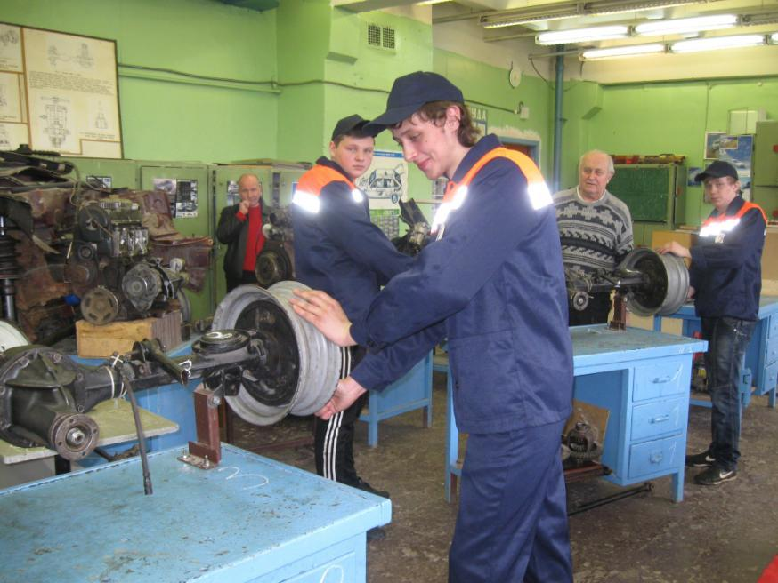

Slide 2
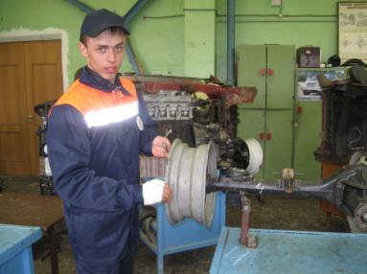
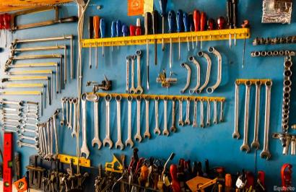
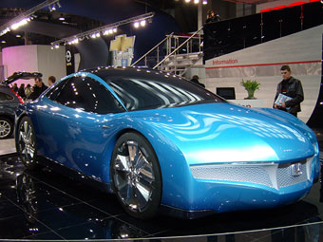
Ремонтная мастерская

Slide 3
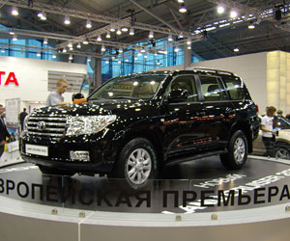
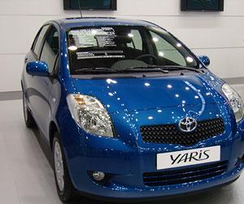
В скоростной век автомобилей без профессии автомеханика не обойтись

Slide 4
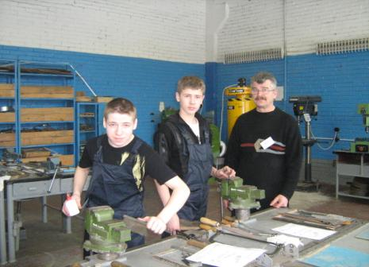
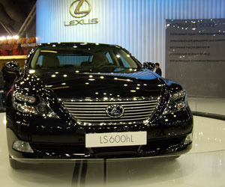

Slide 5
Автомеханик выполняет целый спектр работ:
это ремонтные работы (топливной аппаратуры, системы антиблокировки тормозов, двигателя внутреннего сгорания, а также узлов и
агрегатов).
Также автомеханик занимается техническим
обслуживанием. Он выполняет регулирование механизмов или
производит замену вышедших из строя механических частей.

Slide 6
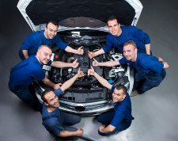
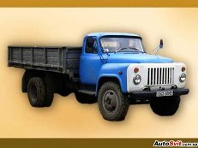
Профессионалы своего дела.
Работа автомеханика не может быть рутиной по определению – это всегда работа ума, поиск причин, следствий и оптимальных решений

